Slide 1
Réunion
« des Amis du Zéro »
samedi 5 février 2022
de 10 à 16 heures
au VATEL à Nîmes.
Notes:
18/05/2019
1
1

Slide 2
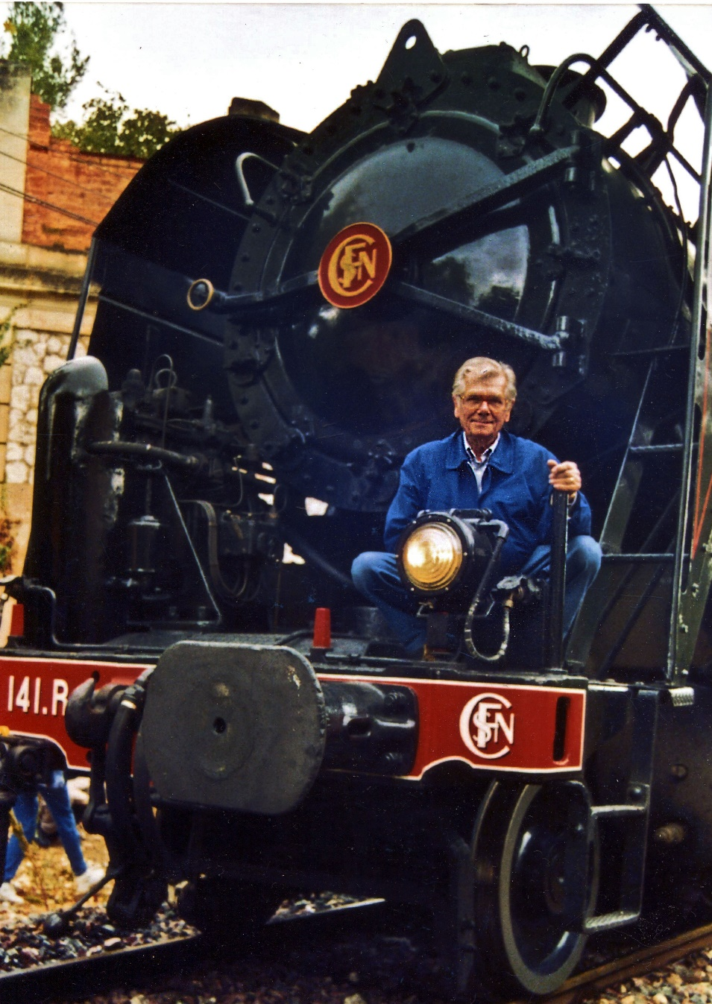
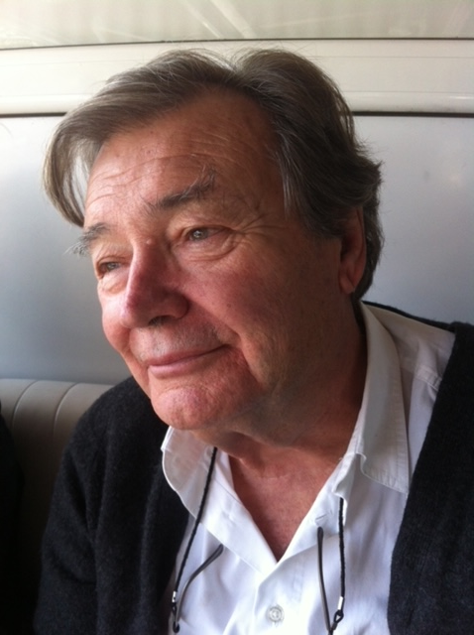
Ils nous ont quittés
Francis COMMEAT
Ronald SMITS

Slide 3
A l’ordre du jour
Café croissants à 10h00
Prochaines réunions
Assemblée générale
Infos Cercle du Zéro - François CECCALDI
Préparation réunion des amateurs & constructeurs
Déplacements futurs
Super Pacific Thierry MAGROU
140 & wagons Michel CARY
Achats en commun
Actualités
Modules standardises
Questions diverses
Repas 12h00
Atelier Module
Présentation de votre matériel
Fin de réunion 16h00
07/02/2022
Notes:
18/05/2019
3
3

Slide 4
Dates de nos réunions
saison 2021/2022
Réunion ADZ samedi 23 avril 2022
Réunion des amateurs & constructeurs
vendredi soir 13 mai et samedi 14 mai 2022
07/02/2022
Notes:
18/05/2019
4
4

Slide 5

Infos Cercle du Zéro
François CECCALDI
Délégué régional
Languedoc- Roussillon
07/02/2022
5
Notes:
5

Slide 6
Préparation réunion des amateurs & constructeurs 2022 lettre 1 & fiche d’inscription
07/02/2022
6
Notes:
6

Slide 7
RENCONTRE 2022 DES AMATEURS ET/OU CONSTRUCTEURS DU ZERO
Les vendredi 13 mai après-midi et samedi 14 mai
À Nîmes (Gard)
Participer à une journée d’échanges entre passionnés du Zéro ferroviaire.... C'est l'unique raison d'être de cette rencontre autour de cette belle échelle.
La RENCONTRE 2022 des "Amateurs et/ou Constructeurs du Zéro" se déroulera le samedi 14 mai dans les locaux de l’Hôtel Vatel de Nîmes de 9 heures 00 à 17h00. Cette rencontre annuelle est organisée par l’association « Les amis du Zéro ».
Cette RENCONTRE 2022 n'est pas un salon mais un regroupement annuel, visant à réunir des amateurs et des artisans, passionnés par le train miniature à l’échelle 1/43,5 – 1/45 ou Zéro. Elle n’est pas ouverte au public. Tous les participants amateurs, collectionneurs, constructeurs et artisans participent aux mêmes conditions.
La RENCONTRE 2022 est conçue pour que chacun échange des idées et des souhaits, expose des pièces de sa collection, ses réalisations (constructions ou transformations) et apprécie celles des autres amateurs ou artisans. Sont en général présent les artisans AMJL, DJFR, LOMBARDI, ELETTREN, MAGROU, PESOLILLO, 80 amateurs et plus de 300 modèles exposés.
PARTICIPATION
▪ S’engager à apporter à minima une pièce ferroviaire à l'échelle zéro (1/43,5 ou 1/45), que ce soit un matériel roulant ou pas, un élément de votre fabrication ou du commerce, une pièce rare ou pas... peu importe.
▪ Si vous en disposez nous vous encourageons à amener un diorama.

Slide 8
INSCRIPTION
Pour cela vous devez vous acquitter de la somme de 50 Euros pour les frais de location de la salle, les frais de bouche (café/croissants de bienvenue et repas) et contribuer aux frais d'organisation.
Les places sont disponible dans la limite de 80 personnes et ce jusqu’au 25 avril 2022.
A partir du lundi 9 mai 2021 aucun remboursement ne sera possible si vous ne venez pas, nous engageons les frais au Vatel à cette date (sauf évidemment si vous nous avez informés).
ORGANISATION
Le vendredi 13 mai (facultatif)
• 18 heures une aide pour installer la salle.
• Un repas en commun le soir (réservation obligatoire et paiement sur place) dans un restaurant de quartier privatisé proche du VATEL spécialités Nîmoises.
Le samedi 14 mai
• De 9 h 00 à 17h00 (merci si possible de ne pas anticiper l'heure de départ)
• Accueil dès 8h30 à l’Hôtel Vatel - 140 rue Vatel - 30900 Nîmes
• Exposition de vos modèles au sixième étage de l’Hôtel Vatel de Nîmes.
• Merci, à l’aide de la fiche d’inscription, de détailler vos besoins afin de vous accueillir dans les meilleures conditions.
• Vous disposez a priori d'un mètre linéaire d'exposition et, nous nous adapterons à vos souhaits.
• Trois ateliers seront organisés :
o Bertrand RUMEAU : aiguillage son environnement et fonctionnement
o Jean Luc DELORT : Dessin 3D
o Jean –Claude GRELICHE : dessin pour photogravure
Une petite bourse (autogestion) est possible afin de permettre des échanges de matériel.

Slide 9
FICHE D’INSCRIPTION
RENCONTRE 2022 DES AMATEURS ET/OU CONSTRUCTEURS DU ZERO
Les vendredi 13 mai après-midi et samedi 14 mai
À Nîmes (Gard)
Cette fiche doit être retournée à :
Michel LOUETTE 545 rue de l’église 30900 Nîmes - 06 80 40 10 64 – michellouette@orange.fr
Avant le vendredi 22 avril 2022, mais dès à présent si possible.
Les inscriptions seront validées à réception du paiement dans la limite des 80 premiers inscrits.
Nom : Prénom :
Adresse :
Téléphone : Email :
Participation le samedi 14 mai de 9 h00 à 17h00
1. Description du matériel présenté (succinct) :
2. Technique
Longueur d’exposition qui vous est nécessaire :
Besoin en électricité :
Sans demande particulière un mètre vous est attribué.
3. Participation aux ateliers.
• Bertrand RUMEAU : aiguillage son environnement et fonctionnement
• Jean-Luc DELORT : Dessin 3D
• Jean-Claude GRELICHE : dessin pour photogravure
4. Paiement
exclusivement par chèque ou virement bancaire de 50€ à l’ordre des Amis du Zéro.
RIB : LES AMIS DU ZERO - BPS CASTANET - 16607 00220 08121907943 45
Aucun remboursement ne sera possible si vous annulez votre participation après le dimanche 8 mai 2022

Slide 10
FICHE D’INSCRIPTION SUITE
Participation le vendredi 13 mai
Pour ceux qui souhaitent arriver la veille serez-vous présent :
• Pour nous aider à installer la salle à 17h30
• Au repas en commun le soir 20h00 (paiement sur place)
Si vous souhaitez réserver une chambre à l’Hôtel Vatel - 140 rue Vatel - 30900 Nîmes
+33(0)4 66 62 57 57 info@hotelvatel.fr
Dire que vous venez pour la réunion des amateurs /constructeurs

Slide 11

NÎMES DIMANCHE 17 AVRIL 2022
De 9h00 à 17h00.
45ème BOURSE FERROVIAIRE BOURSE D’ÉCHANGE D’OBJETS, MODÈLES RÉDUITS ANCIENS & MODERNES, LIVRES,DOCUMENTS & AUTRES.
Organisée par : l’Amicale des Anciens & Amis de la traction Vapeur de la SNCF
A.A.A.T.V. - S.N.C.F.
Au MUSÉE DU CHEMIN DE FER. NÎMES
97 rue Pierre SÉMARD 30000 NÎMES
Contacts : museechemindefer@gmail.com 06.25.59.17.32. ou jeannoel.cotte@yahoo.fr 06.03.42.02.13.
www.musee-du-chemin-de-fer.fr

Slide 12
Idée voyage en Italie
LOMBARDI à CUSAGO à la périphérie de Milan
ELETTREN à MARNATE dans la province de Varèse en Lombardie
Aldo musée de l’automobile à TURIN
?
Comment se déplacer ?
Qui souhaite venir ?
Dates à définir : ?
07/02/2022
12
Notes:
12

Slide 13
Idée voyage en Allemagne
Technik Museum Sinsheim
Ouvert en juin 2021 à Göppingen, le Märklineum
Süddeutsches Eisenbahnmuseum Heilbronn
DB Museum - Deutsche Bahn Stiftung Nürnberg
Qui souhaite préparer un déplacement ?
Dates à définir
07/02/2022
13
Notes:
13

Slide 14

Idée voyage en Suisse
21 et 22 mai 2022
Birmensdorf /Suisse
À coté de Zurich
WE suivant la réunion des constructeurs

Slide 16
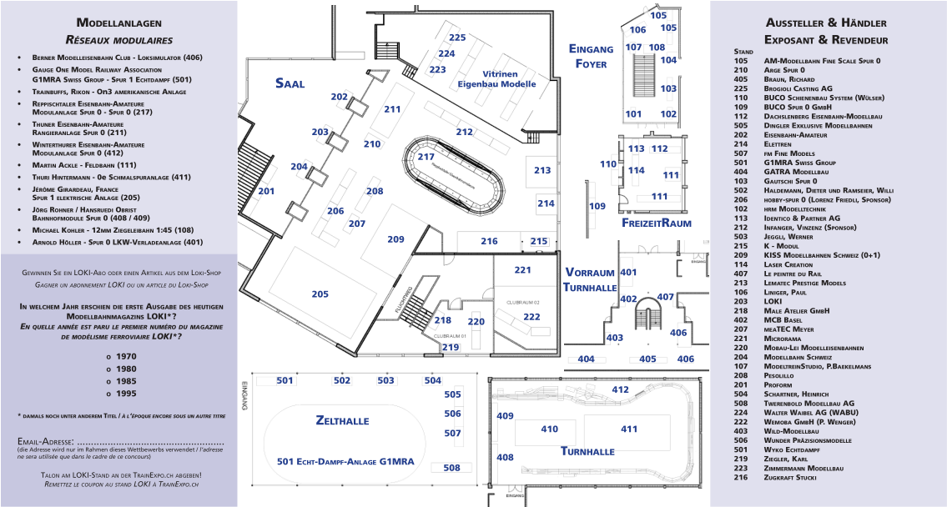

Slide 17
AVION 6h00
Montpellier Zurich V S & D
Aller KLM 16:25 - 22:25
Ou 10:10 – 14:10 S &D
RETOUR 4h
Air France 18:40 - 22:45
Entre 210 et 250 €
TRAIN environ 6h30
De Nîmes à Zurich
Départ 5h48 arrivée 12h26 via Genève 150€
Départ 7h00 arrivée13h26 via Mulhouse 110 €
Départ 15h28 arrivée 19h56 via Genève 150€
Zurich à Nîmes 6h15/7h00
12h32 arrivée 19h35 via Genève 150€
HÔTEL
150 à 250€ pour deux nuits
VOITURE 7h de route
Nîmes Lyon Genève Zurich via A7 A40 A1
678 km - Péage 40€
147,87 € (péage 39,60 € + carburant 69,77 € + vignette suisse 38,50 €)

Slide 18
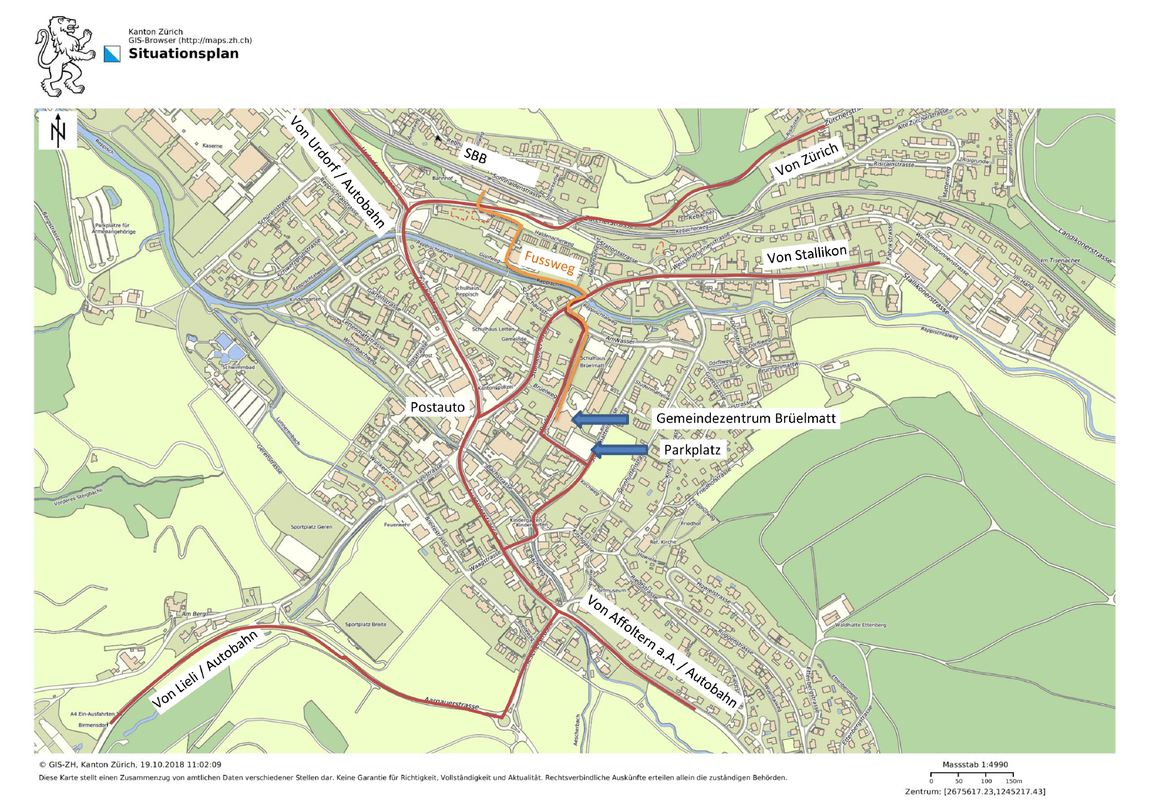

Slide 19
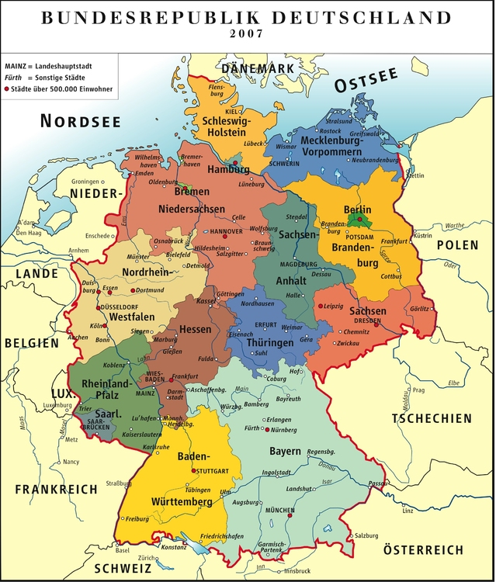
07/02/2022
19
Notes:
19

Slide 20
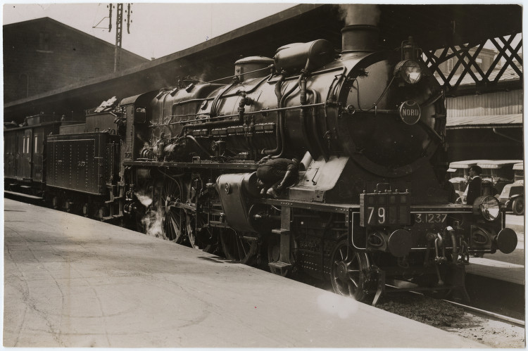
Super Pacific Nord Thierry MAGROU

Slide 21
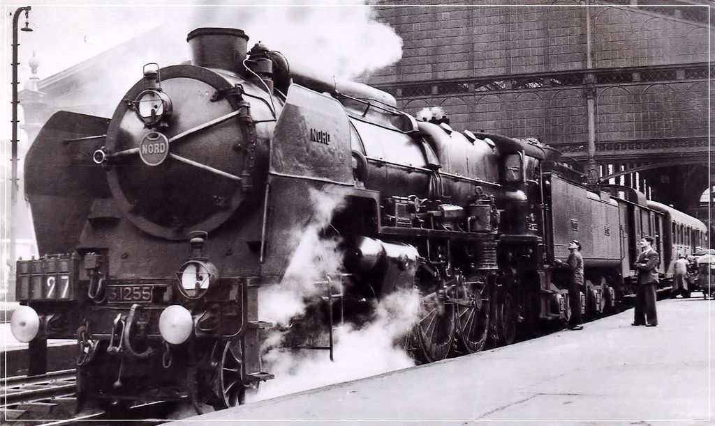
Super Pacific Nord Thierry MAGROU

Slide 22
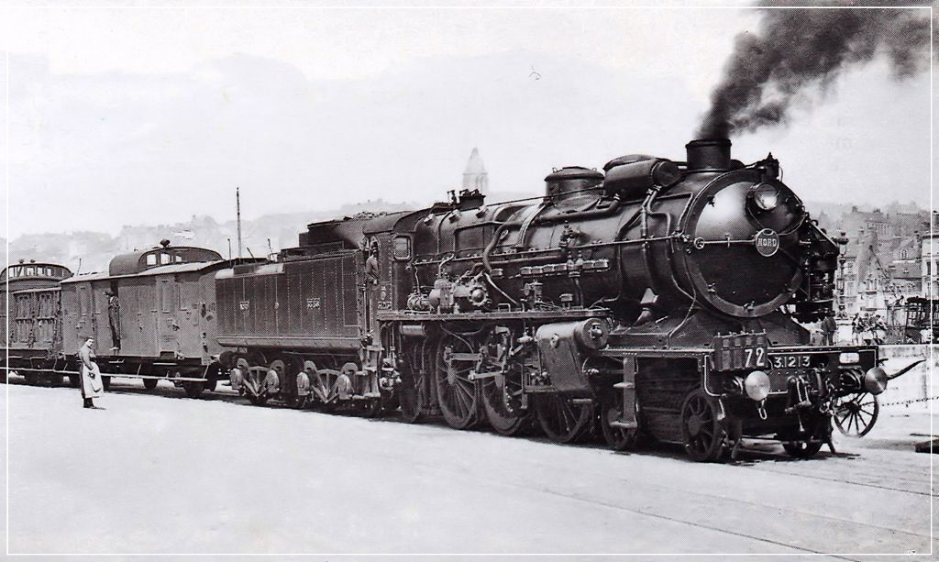
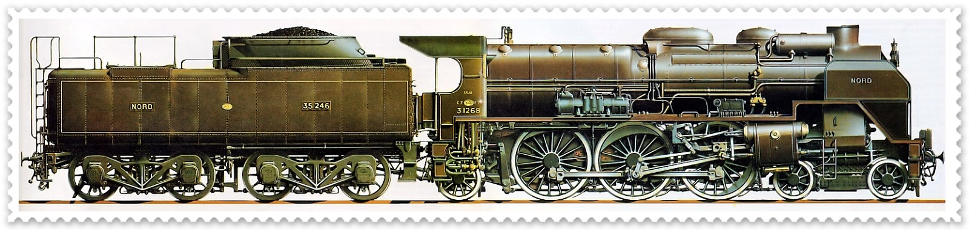
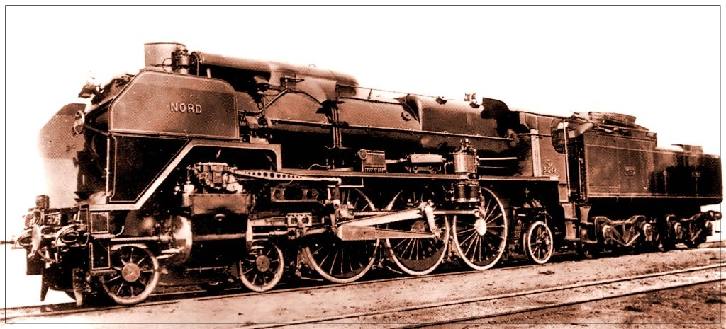
Super Pacific Nord Thierry MAGROU

Slide 23
Michel CARY

Slide 24
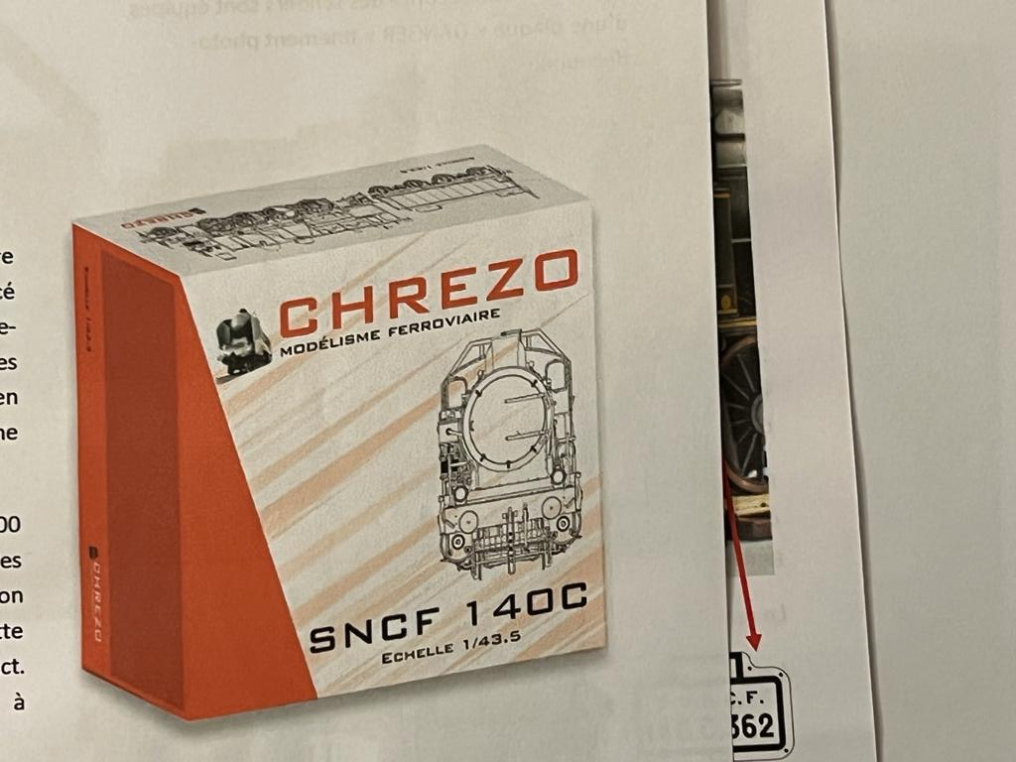
CHREZO
140 C disponible en 4 versions
Prévue fin 2ème trimestre 2022

Slide 25
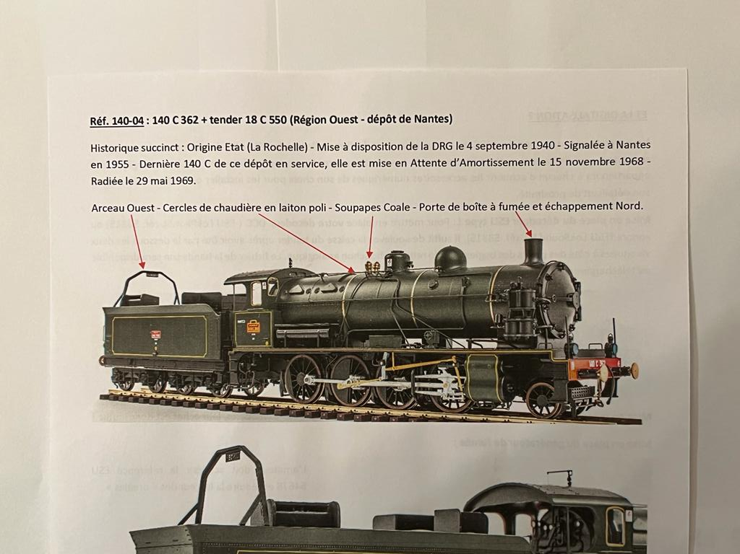

Slide 26
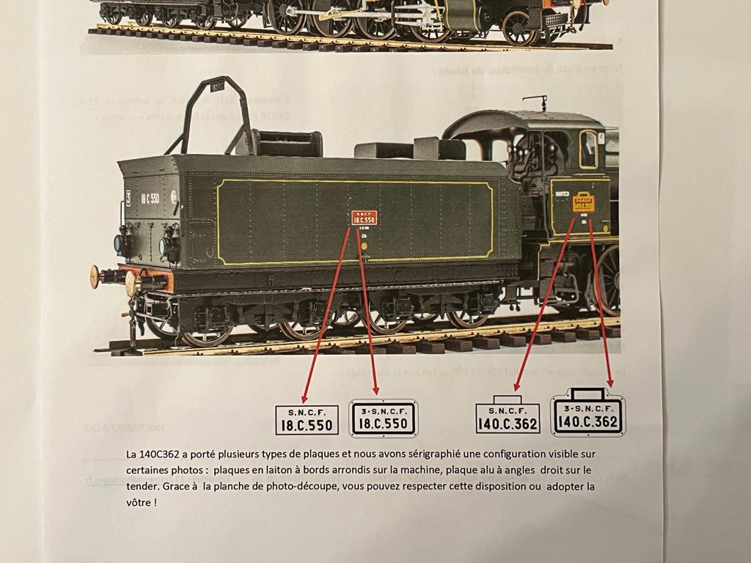

Slide 27
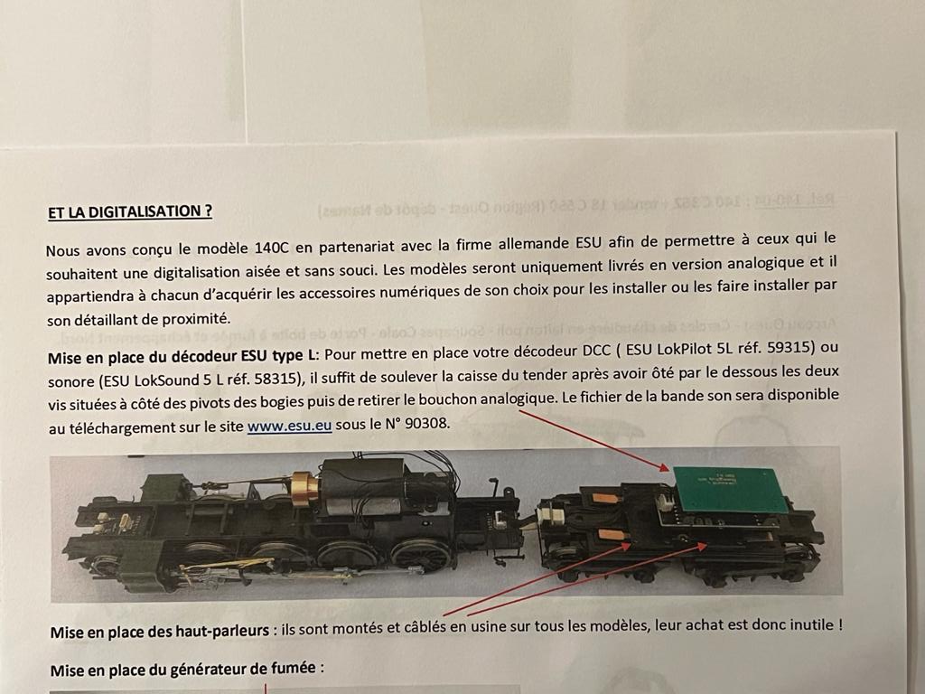
La Digitalisation

Slide 28
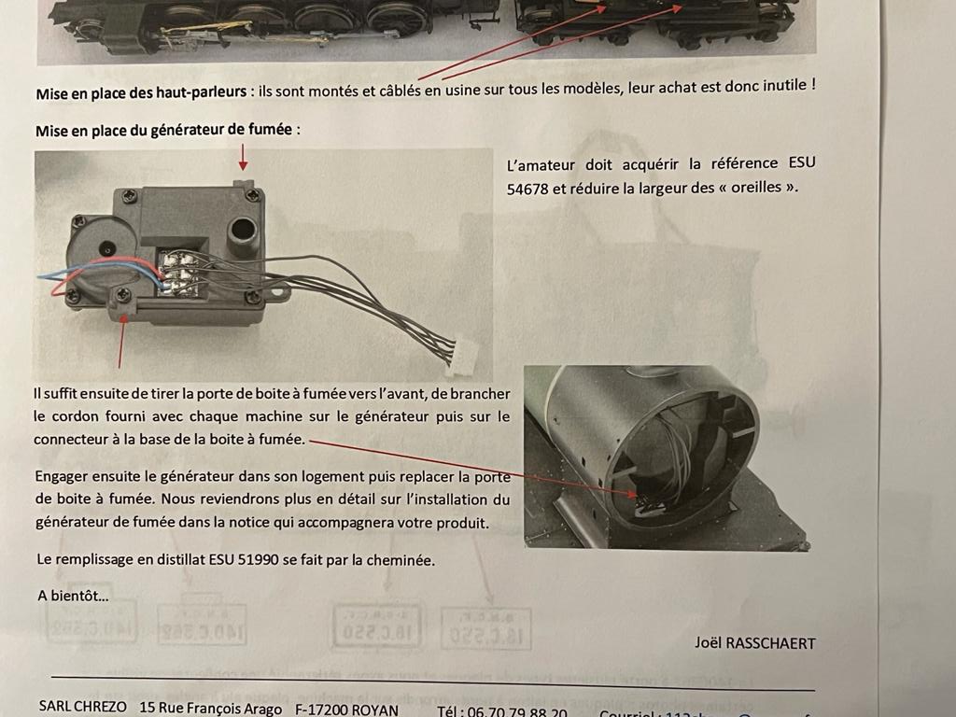

Slide 29
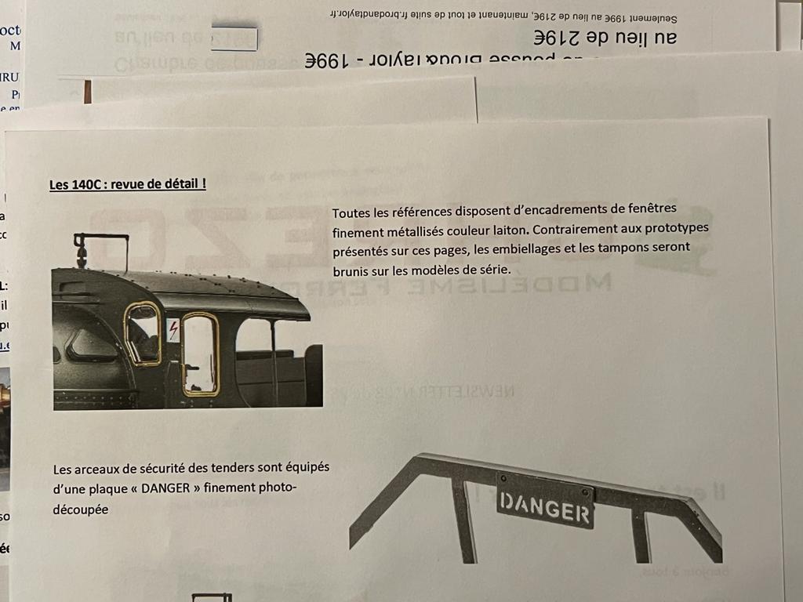

Slide 30
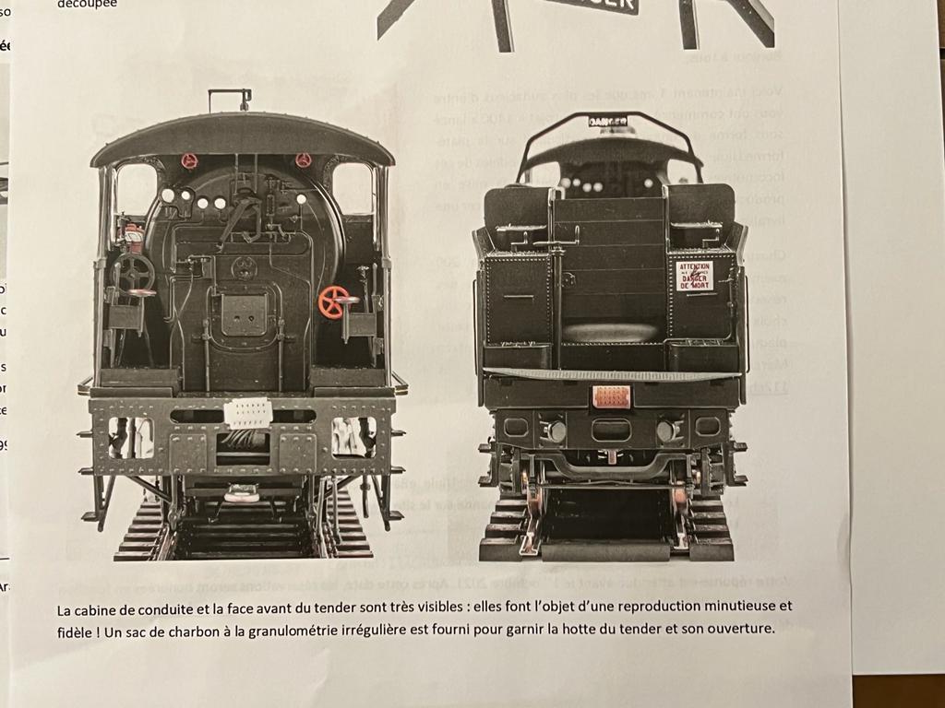

Slide 31
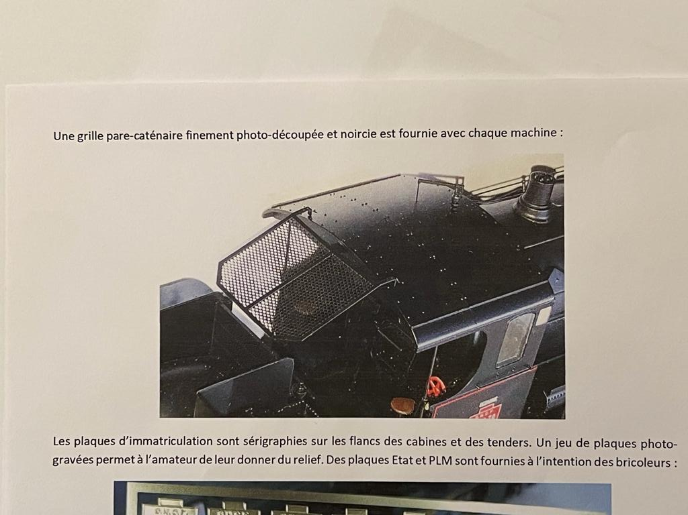

Slide 32
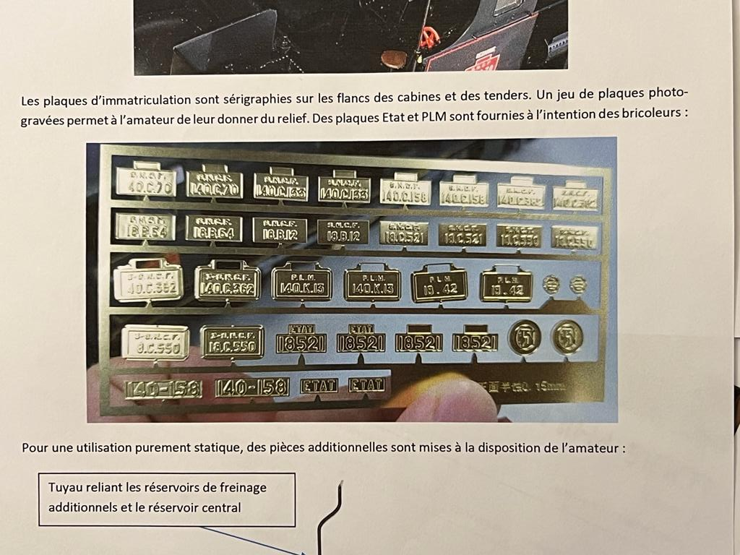

Slide 33
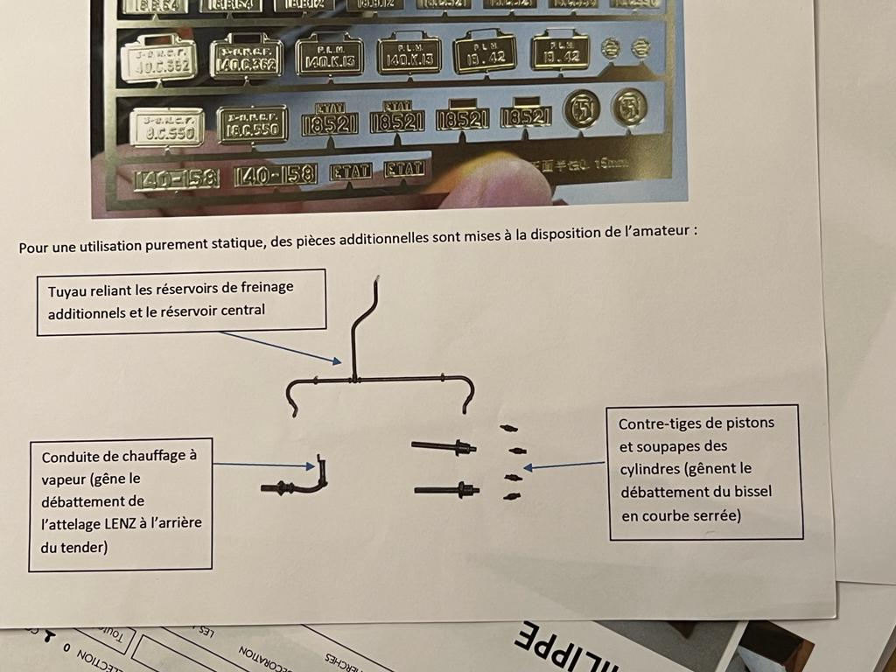

Slide 34
CHREZO
140 C disponible en 4 versions
Prévue fin 2ème trimestre 2022

Slide 37
La Digitalisation

Slide 44
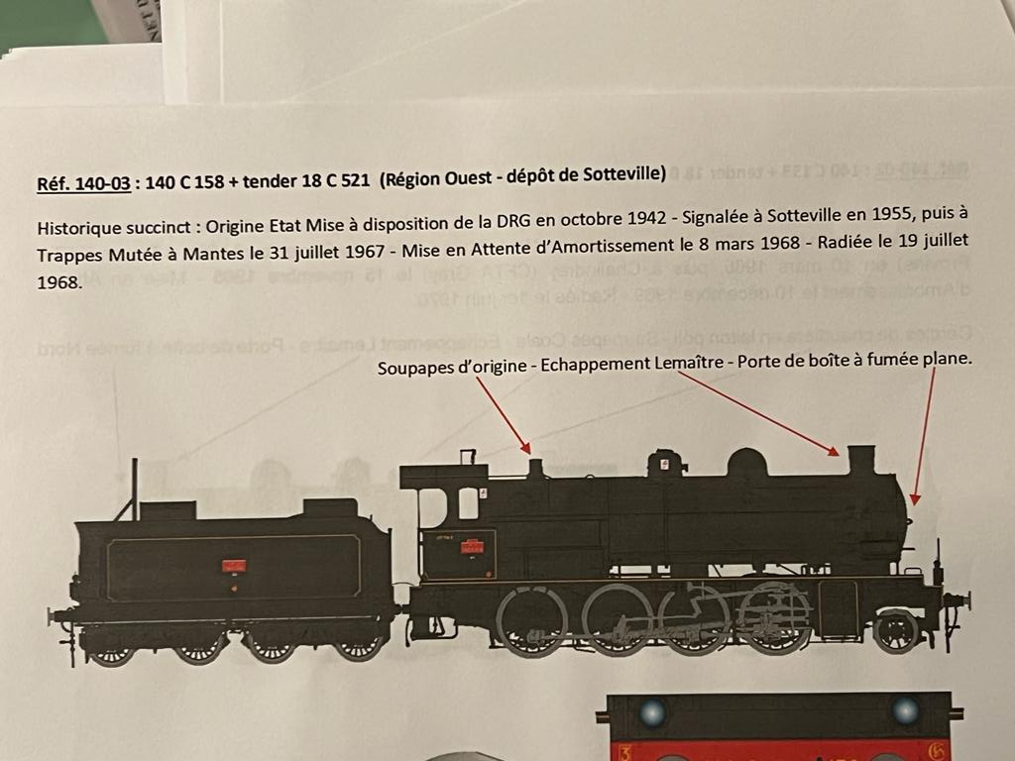

Slide 45
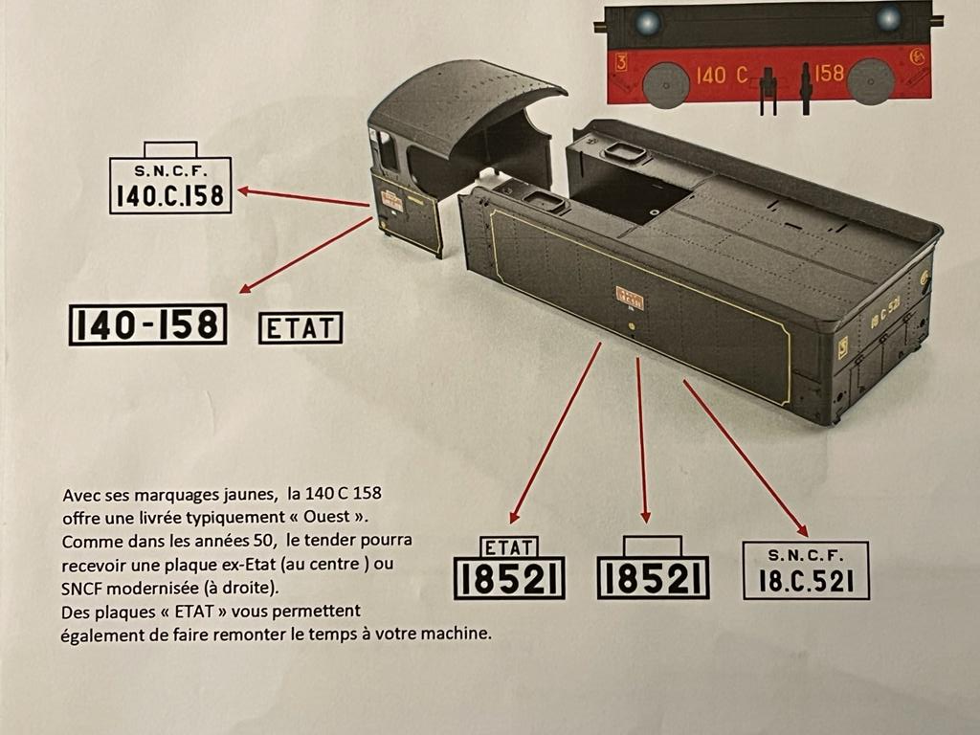

Slide 46
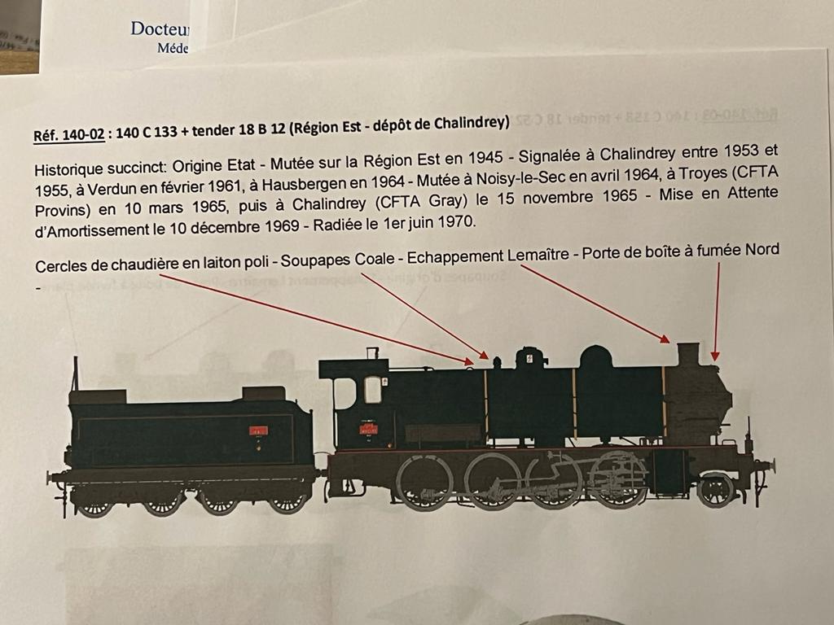

Slide 47
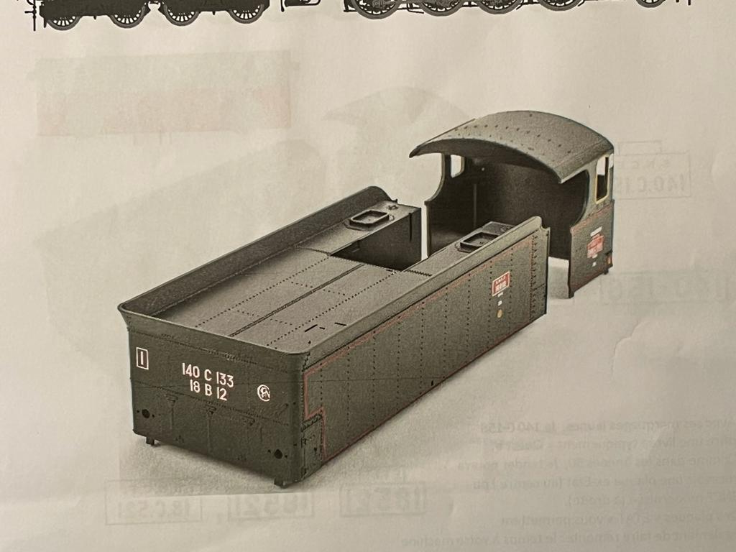

Slide 48
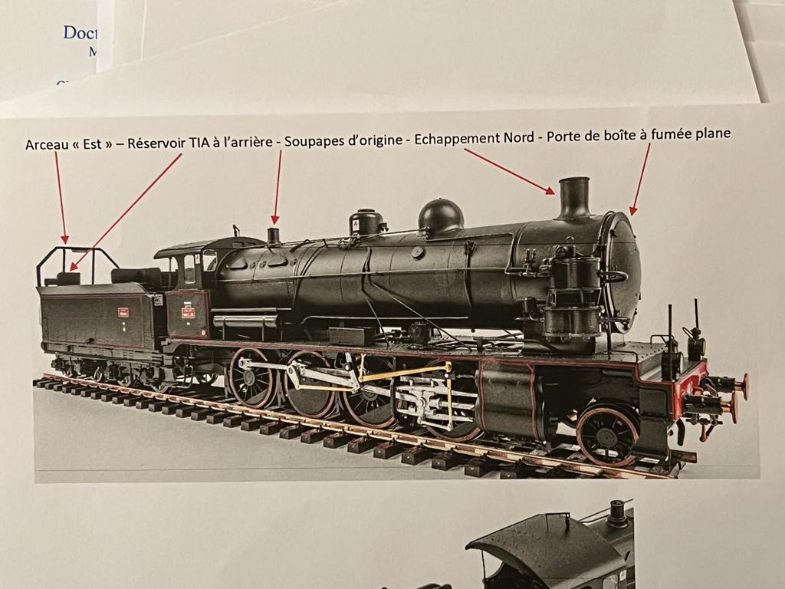

Slide 49
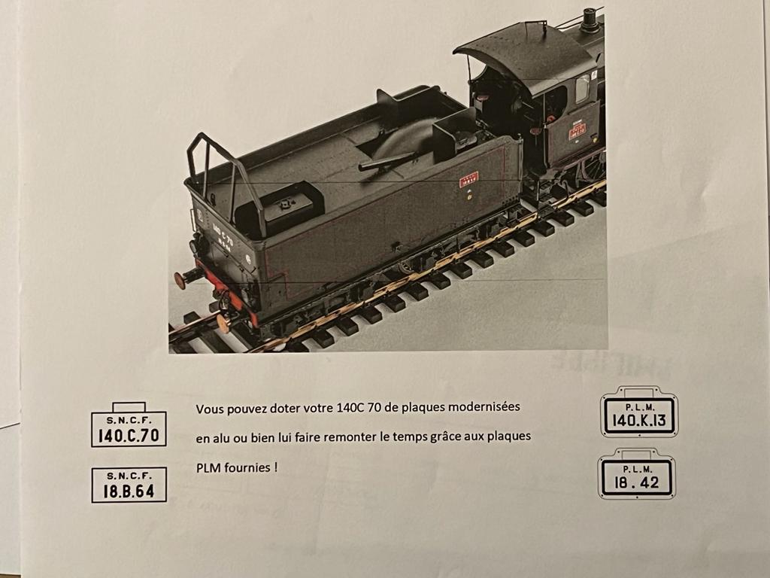

Slide 50
Wagons Shimms DIMOTEC
Uniquement sur commande
Prix moyen : 540-650 €
Version non patinée et patinée
              - Bâchée sans logo SNCF
              Bâché avec logo SNCF
              Bâché avec graffiti
            Autres versions possibles :
            DB, ÖBB, CFF, FS, B, NS

Slide 51
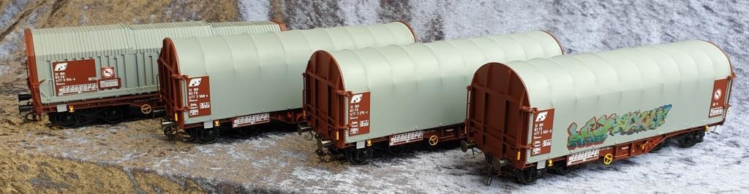

Slide 52
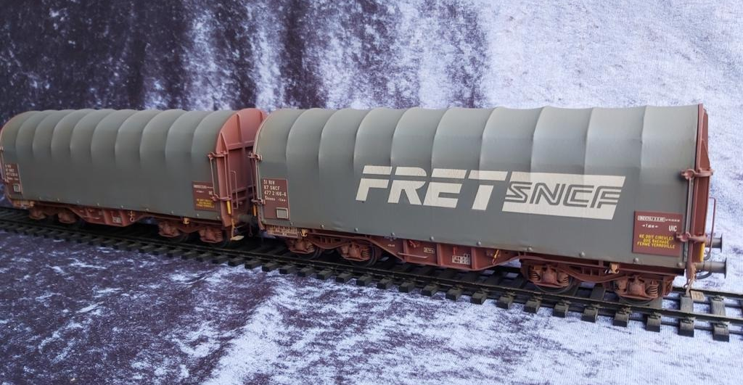

Slide 53
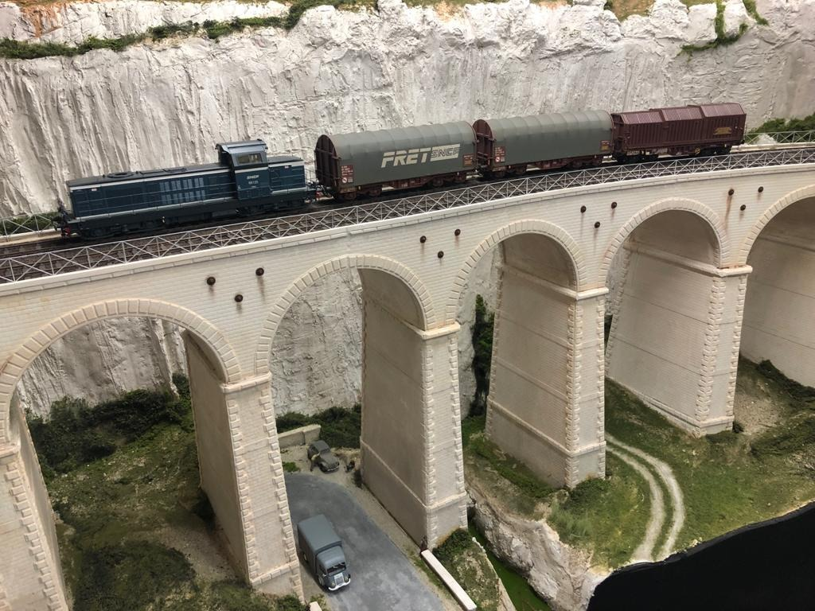
Rame Shimms bâchée et télescopique sur le viaduc type bandol de Michel Hugon

Slide 54
SOUSCRIPTION SPECIALE
SPUR NULL MAGAZIN
WAGONS Shimms téléscopiques
en collaboration avec LENZ
Sortie Prévue September 2023
5 versions : 200 € environ pièce
+ 6ème version française produite par CHREZO 150 unités

Slide 55
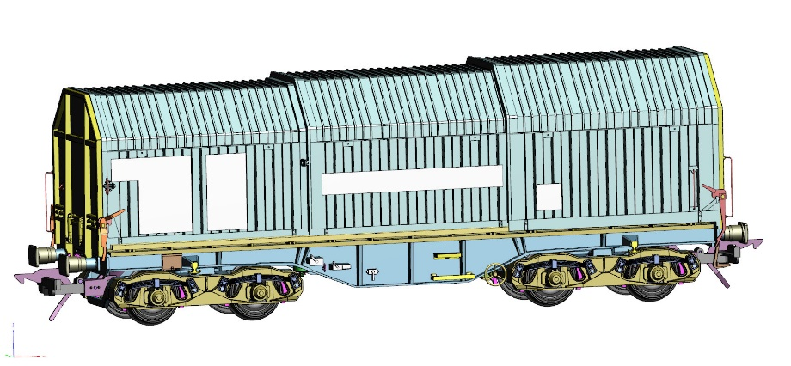
Versions produites
Photo 1 Version DB
Photo 2 Version ÖBB
Photo 3 Version CFF
Photo 4 Version FS
Photo 5 Version Transwaggon
Photo 6 Version SNCF (CHREZO)

Slide 56
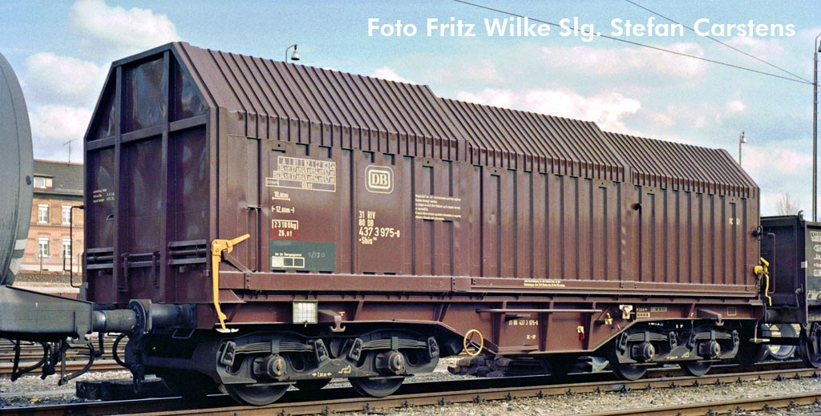
Photo 1 Version DB

Slide 57
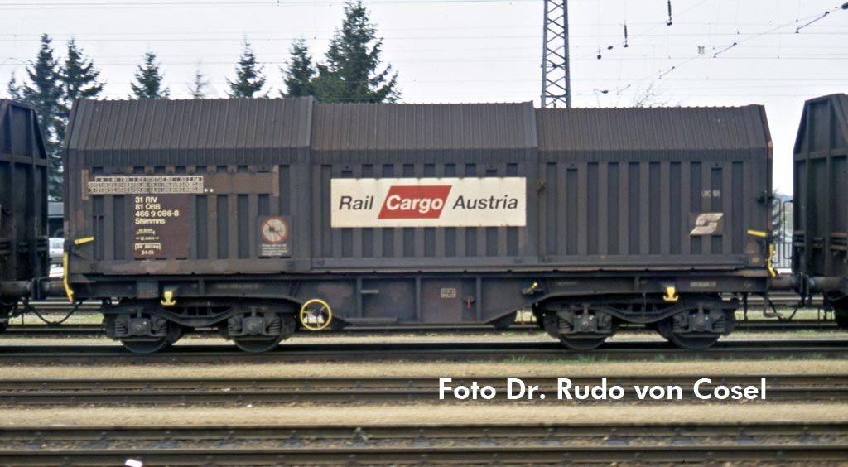
Photo 2 Version ÖBB

Slide 58
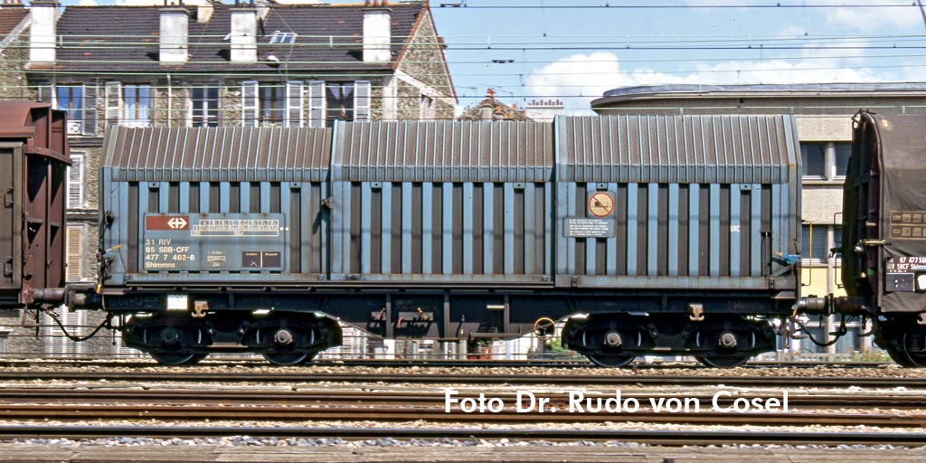
Photo 3 Version CFF

Slide 59
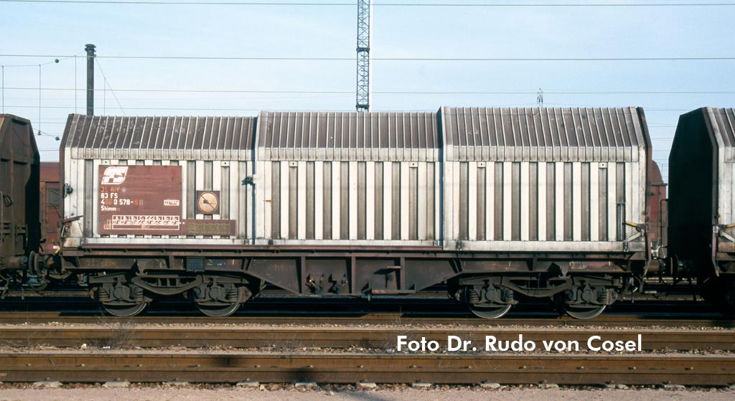
Photo 4 Version FS

Slide 60
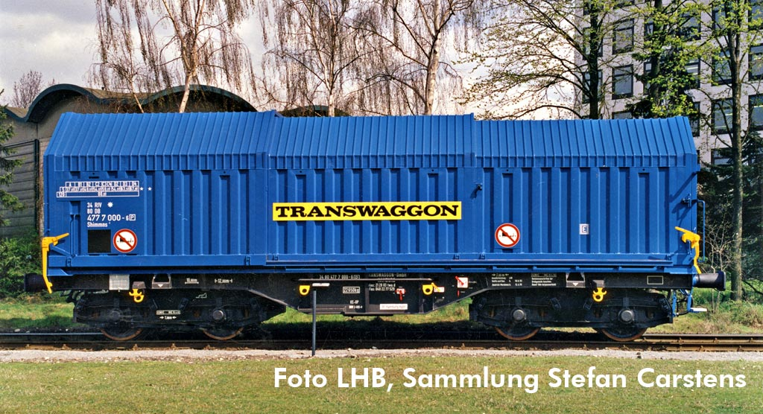
Photo 5 Version Transwaggon

Slide 61
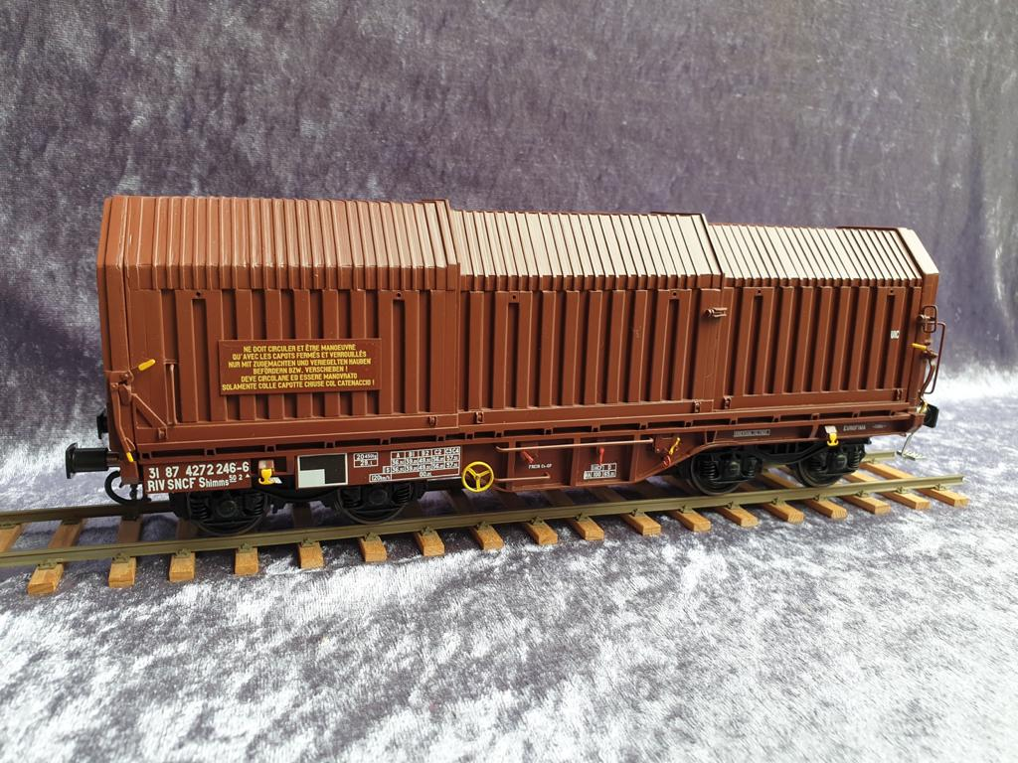
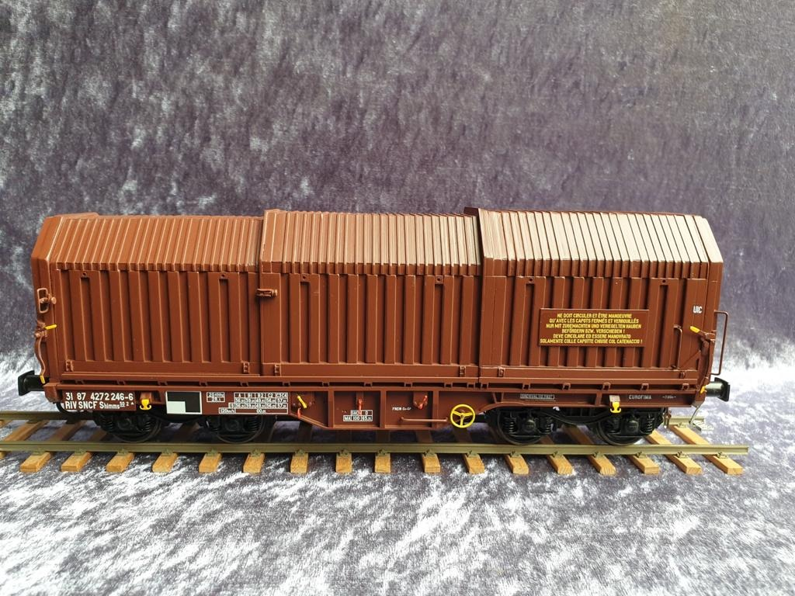
Photo 6 Version SNCF
Photos empruntées au modèle DIMOTEC

Slide 62
Rame Shimms bâchée et télescopique sur le viaduc type bandol de Michel Hugon

Slide 63
SCHNELLENKAMP
Prototypes des wagons
Italiens à toits inclinés ou pointus
Type 28 et 29
Avec ou sans guérite de freinage

Slide 64
Differentes versions:
- 3 versions DR
- 4 versions FS Epoque III
- 2 versions FS Epoque IV
SORTIE ÉTÉ 2022
Site web : SCHNELLENKAMP SPUR-O
Prix moyen : 150 €

Slide 65
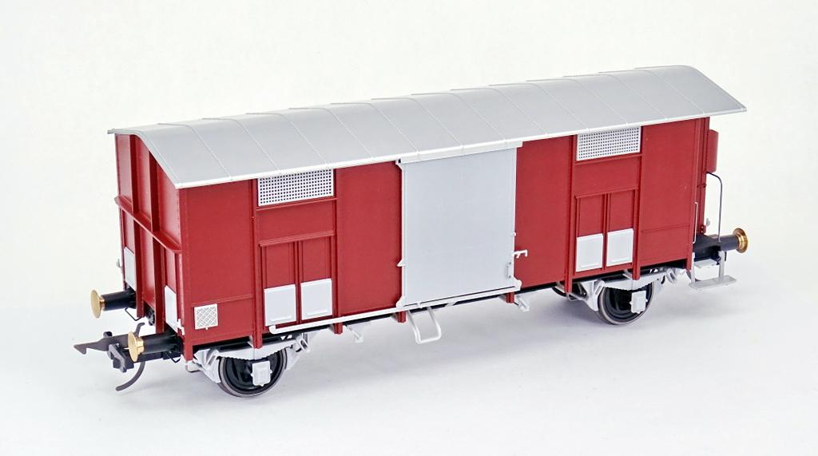
Photo 1

Slide 66
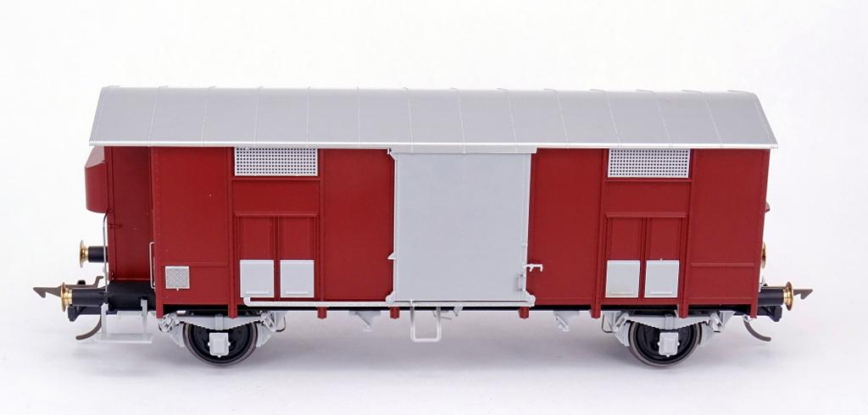
Photo 2

Slide 67
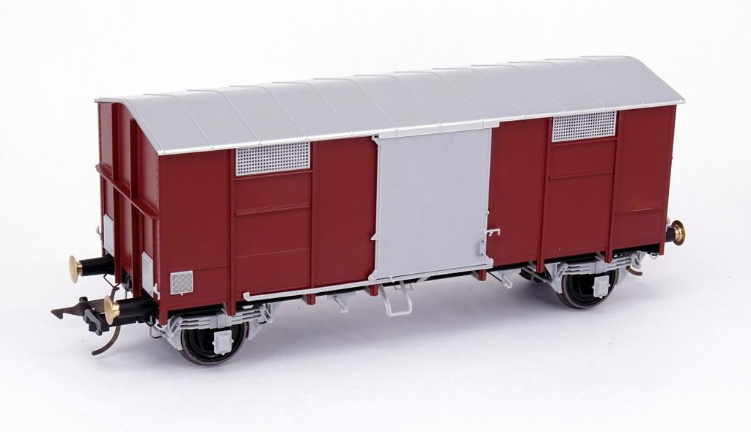
Photo 3

Slide 68
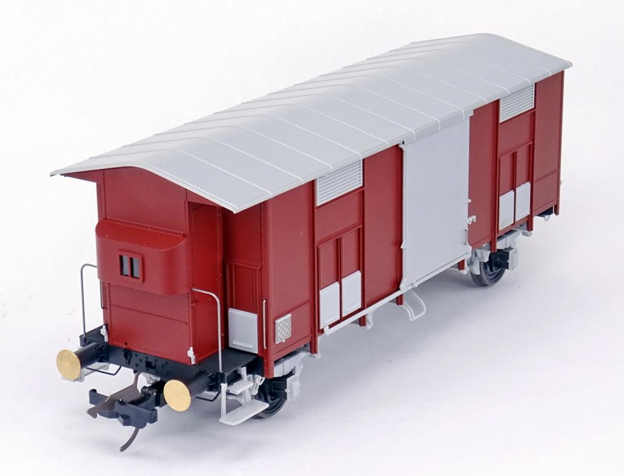
Photo 4

Slide 69
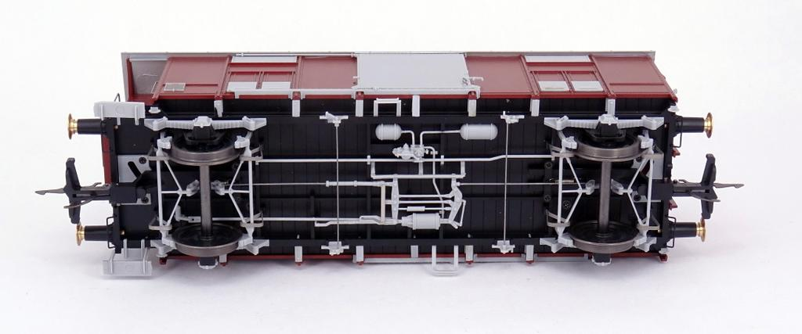
Photo 5

Slide 70
Actualités
07/02/2022
70
Notes:
70

Slide 71
Ateliers Michel Hugon
amh-modelisme.fr socoremm@wanadoo.fr
Viaduc de Bandol
Hauteur au rail 590mm
Hauteur de la pile 410mm
Largeur de la pile 75mm
Longueur de la pile 230mm
En-traxe piles 290mm
Longueur des murs arches 580mm
Rotondes PLM
EN KIT 3 MODELES :
- 7.5 degrés PLM pour pont tournant de 14m à 26m
- 15 degrés PLM pour pont tournant de 14m
7.5 degrés ouverte à l’avant type Charolais
Aiguillage en kit
Echelle 1/43ème. Code rail 125 Vignole, rayon 2.50m, gauche ou droit tg13.
80 pièces bronze et 300 tirefonds.
Gauche ref. ag250g, droit ref. ag250d

Slide 74
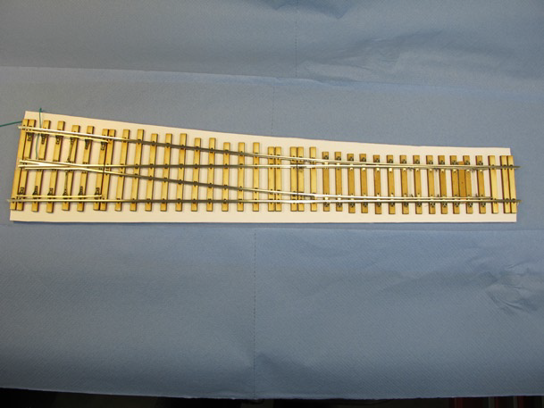

Slide 75
MODULES STANDARDISES
Idée à quelques uns :
Réaliser des modules individuels pouvant
permettre un principe de continuité sur
une ou deux voies
en utilisant un standard (existant ou a créer)
Afin, lors de la réunion des constructeurs, d’avoir une longueur
de voie conséquente pour rouler dans un décors
Et permettre d’être présent sur des expos
07/02/2022
75
Notes:
75

Slide 76
PROJET MODULE
Concept double voie
Une voie analogique voie de devant
Une oie numérique voie celle du deuxième plan.
Dimensions du module
Largeur 620 mm,
Longueur 915 mm,
Hauteur 150 mm,
Plaque de fond de décor 915mm x 600mm (150 +450mm) elle sera peinte en bleu ciel.
Interface
Un interface, format 62 x 142 en aluminium est à l’étude. Il sera positionné de chaque cote du module, la plate-forme support de voie viendra du dessus à ras de la plaque interface,
Il comprendra deux fixations et deux positionnements inter modulaire,
Il sera percé afin de le fixer au module,
Il comprendra des repères pour le positionnement de la voie,
Un gabarit permettant le positionnement précis des voies sur le module va être réalisé et sera fournis dans le package ADZ.
Bois
La plate-forme en bouleau multiplie format 620 mm x915mm épaisseurs 8mm,
Plaque verticale en bouleau multiplie devant format 915mm x 142mm, épaisseurs 15 mm,
Plaque arrière en bouleau multiplie des interfaces 620mm x 142mm, épaisseur 15mm,
Deux renforts raidisseurs sous voies tasseau de longueur 869 mm x 142mm, épaisseur 15mm.
07/02/2022
76
Notes:
76

Slide 77
PROJET MODULE
Pieds
4 pieds par module, en bois, longueur 119 mm.
Socle de maintien des pieds
Un prototype à l’étude sur la base d’une plaque acier sur laquelle un profile carré sera soudé. Les tasseaux viendront s’encastrer dans les socles. Un système de verrouillage est a étudier.
Câblage
2 fils pour la voie analogique voie de devant,
2 fils pour la voie numérique voie arrière,
2 fils pour les accessoires,
Connexion inter modulaire sortie broche de connexion femelle,
La jonction entre module sera male/male.
Rail
PECO code 124, cela facilite toutes formes d’installations, aiguilles ou autre.

Slide 78
PROJET MODULE
Package pour un module
1 Interface male,
1 Interface femelle,
4 Plaques support de pieds 4 pieds réglables,
Budget: 00 €.

Slide 79
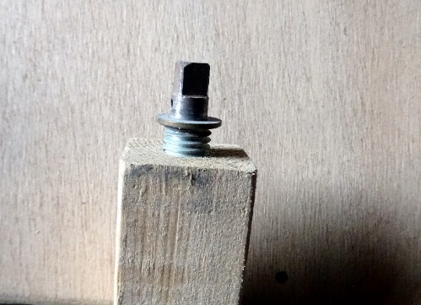
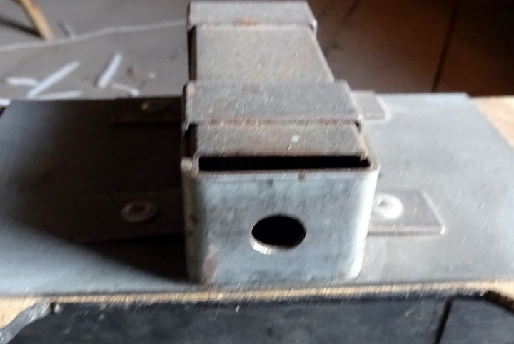
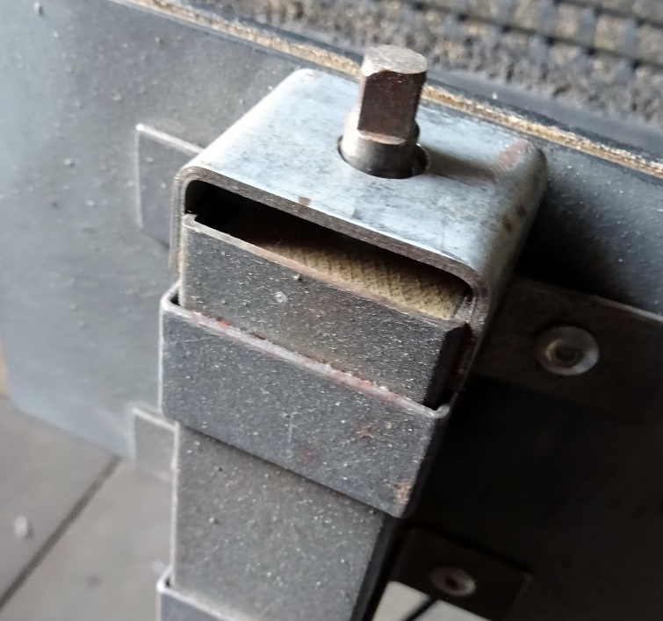
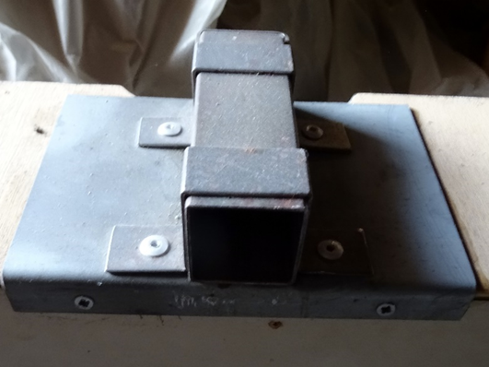
PROJET MODULE
PLAQUE SUPPORT DES PIEDS DE MODULES
Dimensions de la plaque: 150mm de long hauteur 110mm et retour plié sous module de 15mm le tube carré fait 35mm extérieur
sur le pied tige filetée de 8 fraisée en carré à 6 pour la poignée de réglage (poignée de porte ou de fenêtre) avec rondelle d'arrêt

Slide 80

Normes Européennes de Modélisme
Réseaux modulaires échelle 0
CDZ
NEM
962 F
Page 1 de 11
Documentation

Slide 81
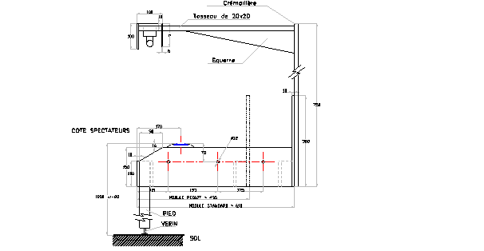
07/02/2022
81
Notes:
81

Slide 82
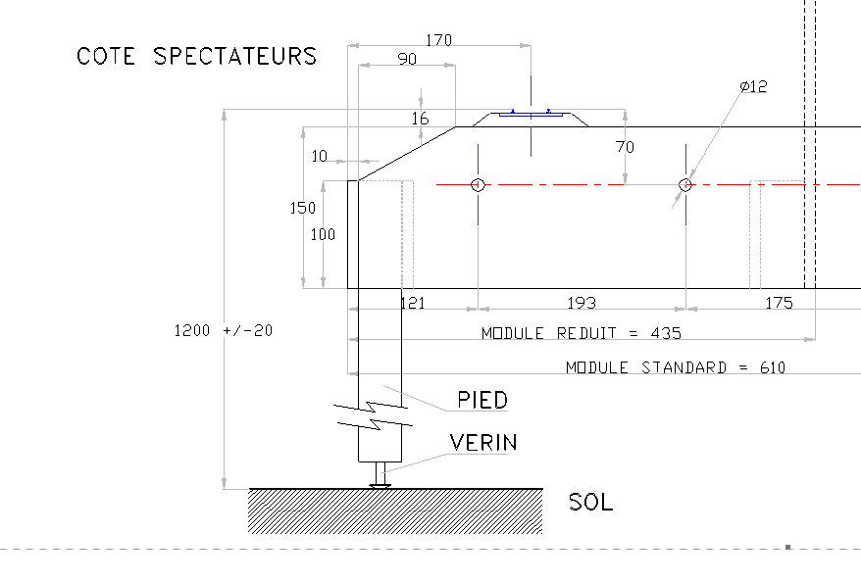
07/02/2022
82
Notes:
82

Slide 83
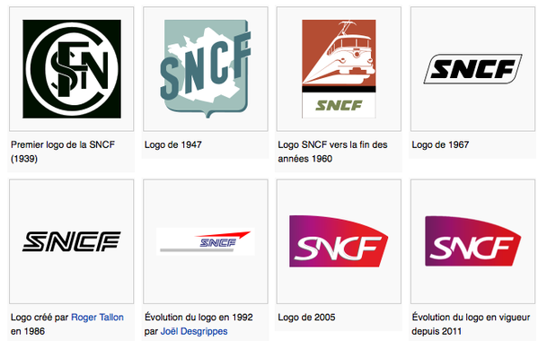
LES LOGOS SNCF

Slide 84






Le premier logo SNCF est le symbole de la fusion des 5 grandes compagnies de chemin de fer françaises. Cette fusion est représentée par l’enchevêtrement des 4 lettres qui composent le nom de la nouvelle entreprise : S, N, C, F.
1947 : UN LOGO SYMBOLE DE L’UNITE NATIONALE
Après la Seconde guerre mondiale, la France entame un travail de reconstruction. Le logo du groupe SNCF lui aussi célèbre l’unité de la France en mettant en avant le territoire français et ainsi le sentiment patriotique. Le nouveau logo évoque également l’ambition de la société de chemins de fer à relier une grande partie de l’hexagone, en se lançant dans de grands travaux de modernisation et construction.
1972 : Les 30 Glorieuses et le développement technologique
Le précédent logo aura survécu pendant 25 ans, c’est celui qui aura eu le record de longévité. En 1972 cependant, le logo du Groupe SNCF change totalement de style. La société, qui vient de battre le record du monde de vitesse sur rail, entre dans l’ère du progrès et de la performance. Les lettres sont épaisses pour affirmer la puissance d’une entreprise en plein essor. La marque mise sur le bleu, pour la 1ère fois de son histoire, symbole de confiance, et l’italique symbolise la vitesse.

Slide 85


1985 : NOUVEL élan pour fêter les 4 ans du TGV
Ce nouvel emblème, signé Roger Tallon, s’inscrit dans la continuité du logo de 1972. Les modifications du logo, par rapport au précédent, peuvent sembler anodines mais sont lourdes de signification : Roger Tallon fait disparaître le cadre (signe que le transport s‘ouvre sur des ambitions nouvelles) et dessine des lettres plus fluides qui évoquent le dessin du rail.
1992 : l’heure de l’internationalisation
Créé par Joël Desgrippes sur la base du logo précédent, le nouveau logo porte fièrement les couleurs de la France, une tendance prisée par de nombreuses marques. Une flèche s’ajoute pour donner le cap vers l’avenir (l’international) et revendique son envie de voir toujours plus loin pour satisfaire ses usagers. C’est l’époque de l’Eurostar, du Thalys et le début des marchés gagnés à l’étranger.

Slide 86


2005 : Un nouveau LOGO pour « donner au train des idées d’avance »
En rupture avec ces prédécesseurs, ce logo conçu par l’agence Carré Noir exprime une nouvelle ambition : associer au transport de nouveaux services qui améliorent la qualité de tous les voyages. On peut y lire le mouvement, la vitesse et la fluidité grâce à l’utilisation du gradient (dégradé de couleurs). La couleur « Carmillon », créée expressément pour la marque est toutes en nuances pour symboliser la diversité des activités.
Depuis 2011 : Un nouveau logo plus simple et plus direct
En 2011, le Groupe SNCF a légèrement redessiné son logo. Les formes sont plus simples et plus douces. Les angles ont été arrondis, les lettres épurées. Le logo SNCF s’inscrit dans la tendance du minimaliste comme nous le montre notre infographie sur les nouvelles tendances des logos.

Slide 87
Souvenirs FERROVIAIRES
LES DIESELS SNCF
07/02/2022
Notes:
18/05/2019
87
87

Slide 88

LES PRECURSEURS MIXTE DU PLM

Slide 89

4 AMD 1 PLM - BB 60011

Slide 90

4 BMD 1 type B1B

Slide 91

141 AMD 1 type 1D1

Slide 92

4 CMD 1- type BB puis 040 DC1 puis BB 60021

Slide 93

040 DD 1 à 3 puis BB 60031 à BB 60033
07/02/2022
Notes:
93

Slide 94


Slide 95

LES PROTOYYPES DE VITESSES DU PLM

Slide 96

040 CA

Slide 98

262 DA 1
07/02/2022
Notes:
18/05/2019
98
98

Slide 99

262 DB 1

Slide 100

diésel prototype 262 BD 1

Slide 101
LES PROTOTYPES RENAULT

Slide 102

040 DF 1 puis BB 60041

Slide 103

040 GA 1 à turbine

Slide 104


030 DA puis C 61000 et 030-DTA

Slide 105

030-DC puis C 60002

Slide 106

040 DA puis A1A 62001 à 62100

Slide 107

A1A A1A 62046 Baldwin

Slide 108

La locomotive Diesel 040 DE puis 63001 à 108 moteurs Sulzer
07/02/2022
Notes:
108

Slide 109


Slide 110

La locomotive Diesel 63109 à 63195

Slide 111

BB 63196 à 63250

Slide 112

La locomotive Diesel 040 DE 501 à 520 puis 63501 à 530

Slide 113

BB 63707

Slide 114


Slide 115

BB 64701 à 723 ET 801 à 819

Slide 116


Slide 117


BB 64701 À 64723 + truck SNCF

Slide 118

060 DA 1 à 35 puis CC64000 puis CC65500

Slide 119

07/02/2022
Notes:
119

Slide 120

07/02/2022
Notes:
120

Slide 121


Slide 122

060 DB 1 à 20 puis CC 65000
07/02/2022
Notes:
18/05/2019
122
122

Slide 123

07/02/2022
Notes:
123

Slide 124

BB 66000 1 à 41
EX 040 DG
07/02/2022
Notes:
124

Slide 125

BB 66041 à 66318

Slide 126

BB 66400
66401–66506
avec chauffage

Slide 127
66604–66613 ex 66301-66313 avec moteur Pielstick

Slide 128

BB 66700
66701–66734 Conversion en locomotive de manœuvre

Slide 129
BB 66900
66901–66902 ex 040 DG 501-502
avec moteur Sulzer

Slide 130

BB 67001 à 67124
07/02/2022
Notes:
130

Slide 131

BB 67201 à 67270
07/02/2022
Notes:
131

Slide 132

BB 67301 à 67390

Slide 133

CC 67301à 67390

Slide 134

CC 67400
De 67401 à 67632

Slide 135
A1A 68000 de 68001 à 68085

Slide 136
A1A 68001 à 68085

Slide 137

A1A 68501 à 68540
07/02/2022
Notes:
137

Slide 138

BB 69001

Slide 139

BB 69001 et 69002

Slide 140

BB 60000
07/02/2022
Notes:
140

Slide 141

CC 70001 & 70002

Slide 142

BB 71001 À 71030

Slide 143

CC 72000
de CC 72001 à CC 72148

Slide 144


Slide 145

CC 72121... 72190 remotorisées

Slide 146

BB 62401 à 62530

Slide 147

060 GA puis cc 80001 & 2

Slide 148


Alstom Prima DE 33 B AC
BB 75000 1 à 99

Slide 149


Slide 150

BB 75101 À 75133

Slide 151

BB 75401 À 75468

Slide 152

BB 79000 de 1 à 44

Slide 153

BB 79000 de 1 à 44

Slide 154

BB 60000
163 exemplaires

Slide 155


Slide 156

BB 461000 de 1 à 23

Slide 157
Questions diverses
07/02/2022
Notes:
18/05/2019
157
157

Slide 158
Vidéo Edition du Cabri
07/02/2022
Notes:
18/05/2019
158
158

Slide 159
Atelier Modules

Slide 160
Présentation
de votre matériel
07/02/2022
Notes:
18/05/2019
160
160

